Slide 1
"Problemi e opportunità per l‘Industria Chimica dal trasporto ferroviario"
Bernardo Sestini
Vice-Presidente Federchimica
Roma, 26 settembre 2017

Slide 2
Struttura della
presentazione
L‘Industria Chimica e il trasporto ferroviario

Slide 3
La Logistica è un fattore strategico per Industria Chimica…
Incidenza % dei Costi sul Conto Economico
Ripartizione % delle modalità di trasporto
Mld di € di fatturato
Fonte: Federchimica, ISTAT, Prometeia

Slide 4
… con un ruolo non ancora sviluppato del traffico ferroviario
% sul totale
trasporto chimico
16,8
Abolizione traffico diffuso
Aumento burocrazia
Germania
Fonte: Federchimica, ISTAT, EUROSTAT

Slide 5
Struttura della presentazione
L'industria chimica e il trasporto ferroviario
I principali problemi emersi

Slide 6
Il trasporto su ferrovia non è ancora sviluppato in Italia, secondo un’indagine di circa 100 managers
Mld di ton-km
trasportate
su ferrovia, in Italia
Pochi scali
20,7
Costa più della strada
Pochi investimenti infrastrutturali
% merci pericolose
Raccordi non attivi
3,2
2016
Abolizione traffico diffuso
Fonte: ISTAT, Federchimica

Slide 7
5 principali problemi con conseguenze per la competitività dell‘Industria Chimica
Problemi emersi |  | Conseguenze per le Imprese
 | Dopo l’incidente di Viareggio introdotti molti appesantimenti sui controlli solo burocratici | Blocco ai confini per compilare check lists di controllo in importazione Inseverimento normativo su "Sosta Tecnica" e "Organizzazione Treni"
 | Diverse normative e standard tecnici nei Paesi Europei | Complessa gestione della filiera del trasporto ferroviario, tipicamente internazionale
 | Aumento di "Segnalazioni di Anomalie" nel Trasporto verso l‘Estero | Rallentamento flussi, aumento dei tempi e dei costi
 | "Traffico Diffuso" delle merci pericolose abolito dal principale Operatore Nazionale! | Aumento dei costi per organizzare un "Treno Completo" di pochi vagoni Passaggio alla strada
 | chiusura di numerosi scali ferroviari: nel 2000 erano oltre 1.000; nel 2016 sono 222. | Diminuzione volumi e minore sostenibilità del trasporto ferroviario
 | Blocco momentaneo del Corridoio "Genova – Rotterdam" (Linea nei pressi della città di Rastatt) | Attualmente solo il 25% del traffico può essere svolto, su percorsi alternativi (15% intermodale) con fermi della produzione
Dopo 3 anni di lavoro con il MIT, il processo di semplificazione è quasi concluso!
Amministrativi
Workshop ad hoc con il MIT con oltre 120 partecipanti!
Infrastrutturali

Slide 8
Struttura della presentazione
L'industria chimica e il trasporto ferroviario
Principali problemi emersi
Il ruolo proattivo di Federchimica

Slide 9
In 8 aree geografiche, con pochi interventi si potrebbe rilanciare il trasporto ferroviario…
Villadossola
Bergamo
Problemi di:
Raccordi
Scali
Pieve Vergonte
Volterra
Piombino
Spoleto
Follonica
Manfredonia
Napoli
Fonte: Federchimica

Slide 10
…4 Possibili Partenariati, Pubblico-Privati, potrebbero rendere preferibile il traffico ferroviario…
Attività | Obiettivo
1. Rilanciare il Traffico Diffuso | Definire la "Sosta Tecnica permessa", per i treni di merci pericolose Condividere un Piano della logistica con gli Stakeholders, a medio-lungo periodo (individuazione di 5 hubs per "Treni Multicliente")
2. Aumentare la sicurezza nei trasporti delle merci pericolose | Ampliare il network del Servizio Emergenze Trasporti SET
3. Selezionare e intervenire nelle infrastrutture da migliorare | Instaurare Tavoli di Lavoro locali in coordinamento con l’attuale Tavolo a Roma
Notes:
Per supportare le Pubbliche Autorità negli incidenti nel trasporto di merci pericolose, dal 1998 un impegno concreto a supporto dei VVF

Slide 11
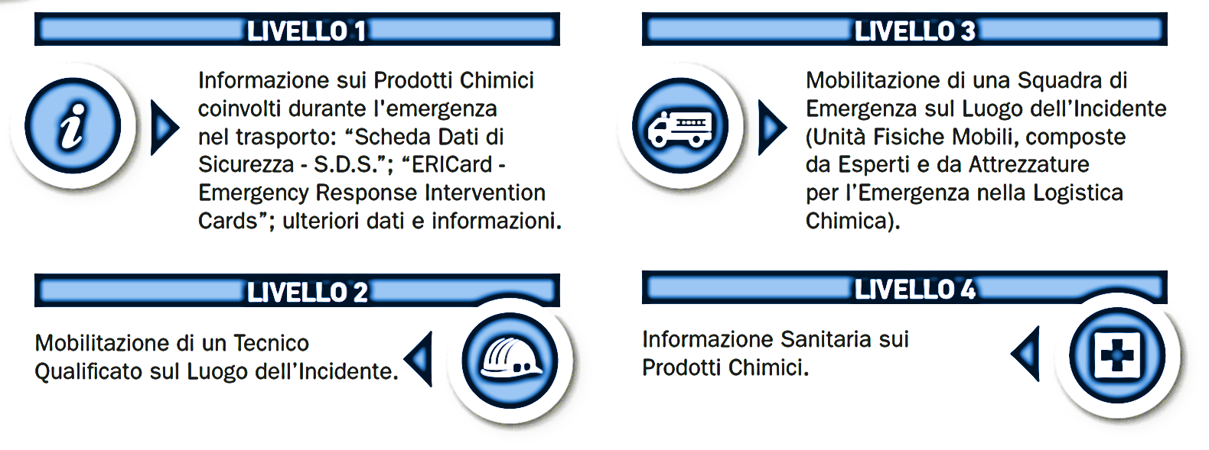
Il Servizio Emergenze Trasporti – S.E.T.
Il S.E.T. è un Programma Volontario istituito da Federchimica nel 1998, con lo scopo di supportare le Pubbliche Autorità nella gestione e prevenzione delle Emergenze nel Trasporto su strada, per ferrovia, via mare, e nella Distribuzione dei Prodotti Chimici.
LINEA VERDE
Ulteriori vantaggi dell’adesione al S.E.T., nell’area della prevenzione:
Workshop Radar
Corsi di Formazione
Pubblicazioni
Transperanto

Slide 12
…4 Possibili Partenariati, Pubblico-Privati, potrebbero rendere preferibile il traffico ferroviario…
Attività | Obiettivo
1. Rilanciare il Traffico Diffuso | Definire la "Sosta Tecnica permessa", per i treni di merci pericolose Condividere un Piano della logistica con gli Stakeholders, a medio-lungo periodo (individuazione di 5 hubs per "Treni Multicliente")
2. Aumentare la sicurezza nei trasporti delle merci pericolose | Ampliare il network del Servizio Emergenze Trasporti SET
3. Selezionare e intervenire nelle infrastrutture da migliorare | Instaurare Tavoli di Lavoro locali in coordinamento con l’attuale, a Roma
Notes:
Per supportare le Pubbliche Autorità negli incidenti nel trasporto di merci pericolose, dal 1998 un impegno concreto a supporto dei VVF

Slide 13
… soprattutto dal punto di vista organizzativo
4. Migliorare la collaborazione sul territorio fra Imprese, Operatori Logistici e Autorità Pubbliche Competenti. | Il "Workshop Radar» come strumento di cooperazione per la sicurezza del trasporto merci pericolose (con VVF) Ripresa dei lavori della "Struttura Tecnica di Missione", a Roma. Condivisione con gli Stakeholder dei temi da trattare nella "15° Conferenza Logistica Chimica" nel luglio 2018, con focus sul trasporto ferroviario di merci pericolose
Brindisi, Firenze, Milano, Napoli, Siracusa, Trento
Notes:
Per supportare le Pubbliche Autorità negli incidenti nel trasporto di merci pericolose, dal 1998 un impegno concreto a supporto dei VVF

Slide 14
Struttura della presentazione
L'industria chimica e il trasporto ferroviario
I principali problemi emersi
Il ruolo proattivo Federchimica
L'impatto del "4.0"

Slide 15
Il "4.0" può aprire nuove opportunità di affari
Alcune esperienze delle Imprese chimiche | Ulteriori business con gestori logistici
Tracciabilità dei carri ferroviari, attraverso il «Carro Intelligente" (IoT) | Progetto locale con: 1 Gestore Carri; 1 Impresa Ferroviaria; 3 Imprese Chimiche Committenti, per monitorare parametri rilevanti
Logistica integrata come nuovo modello di business per la Filiera Chimica | Check list dematerializzate, con piattaforma Uirnet
Consolidamento dei volumi con le piattaforme "Cloud" | Monitoraggio in corso per un Bando di gara Europeo, con Imprese Ferroviarie, per organizzare "Treni Multicliente» e/o "Multiprodotto", ottimizzando i traffici

Slide 16
Struttura della presentazione
L'industria chimica e il trasporto ferroviario
I principali problemi emersi
Il ruolo proattivo Federchimica
L'impatto del 4.0
Conclusioni

Slide 17
Conclusioni
L'Industria Chimica è fortemente orientata a rilanciare il trasporto ferroviario, perché l’indice di l’incidentalità è inferiore rispetto alla strada;
Non si può agevolare solo il trasporto multimodale, ma occorre incentivare anche il Trasporto Ferroviario puro, con la riapertura dei raccordi esistenti e la messa in sicurezza di quelli ancora attivi;
Occorre organizzare un Tavolo Permanente di confronto fra Federchimica e gli Stakeholders, dedicato alle merci pericolose, come previsto anche dalla "Proposta di Legge Oliaro", ancora in discussione;
Sono fondamentali le partnerships collegate con l’Europa.
Notes:
(solo 122 gli incidenti ferroviari (sia passeggeri che merci) contro gli oltre 20.000 della strada coinvolgenti veicoli commerciali e 250 quelli coinvolgenti le merci pericolose)

Slide 18
Grazie dell’attenzione

